Slide 1

DENVER CAB LATCH
기능 구현 사항
1. CAB Latch function
CAB Latch function 기능은 SW 기능 수정 사항으로, 시행청 추가 요청 사항과 같이 기능 변경 중.
추가 기능 변경 사항으로,
PACU CAB key 인식 알고리즘 수정
PACU 중련 알고리즘 수정
PACU CPLD logic 알고리즘 수정
계획.
PACU CAB key 인식 알고리즘 수정
- 기능 설계.
- S/W 구현.
- 우진산전 디버깅, 현차 확인.
PACU CAB key 중련 알고리즘 수정
- 기능 설계.
- S/W 구현.
- 우진산전 디버깅, 현차 확인.
PACU CPLD logic 알고리즘 수정
- 기능 설계.
- S/W 구현.
- 우진산전 디버깅.
3월 |  |  |  | 4월 |  |  |  | 5월 |  |  |  | 6월
적용 및 시험.
알고리즘 수정 기능 TEST 및 디버깅.
- 차량 CAB key 인식 후 중련 동작과
방송 통합 환경 테스트 디버깅.
전 편성 적용.
3월 |  |  |  | 4월 |  |  |  | 5월 |  |  |  | 6월
www.wjis.co.kr

Slide 2
DENVER CAB Latch 기능 구현인력 투입 현황
2. 인력 투입 현황
PACU CAB latch 기능 구현과 세트 테스트 및 현차 테스트를 위한 인력 구성은 하기와 같다.
 | 담당 분야 | 인 원 | 기 간 | 업 무 | 비 고
1 | PACU Firmware engineer | 1 | 3 month | * 알고리즘 프로그램 * 디버깅 작업
2 | PACU Logic programer | 1 | 1 month | * CPLD Logic program * Logic program 분석 | 외주 처리
3 | Hardware engineer | 1 | 2 month | * 알고리즘 검증 테스트 * H/W timing 분석
4 | Denver 현지 출장 | 2 | 2 week | * 현지 출장 업무 테스트 * 현차 확산 작업 진행
www.wjis.co.kr

Slide 3
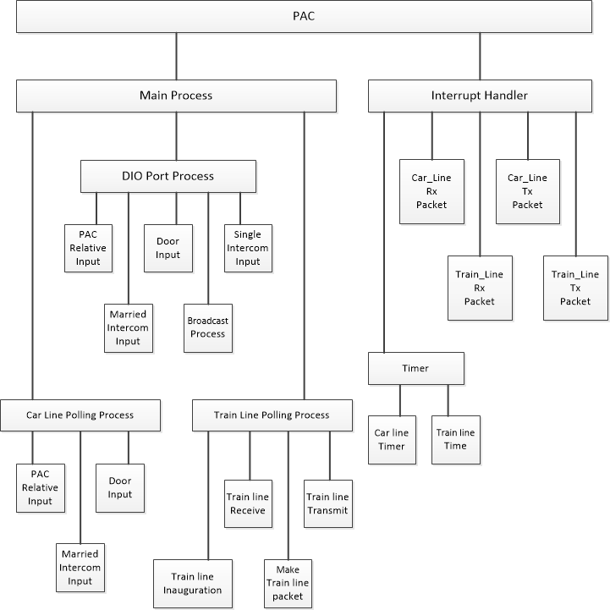
DENVER CAB LATCH
기능 구현 사항
3. 알고리즘 검토 사항 및 수정 사항
3.1 기존 PAC software decomposition diagram
www.wjis.co.kr

Slide 4
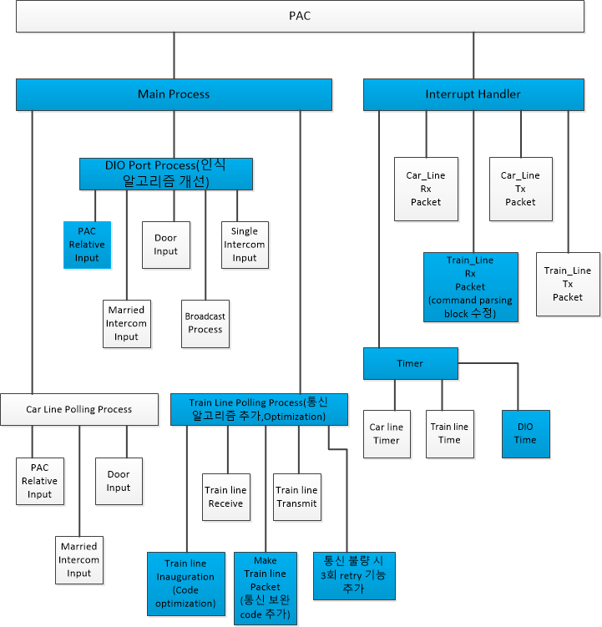
DENVER CAB LATCH
기능 구현 사항
3. 알고리즘 검토 사항 및 수정 사항
3.2 수정 PAC software decomposition diagram
www.wjis.co.kr

Slide 5
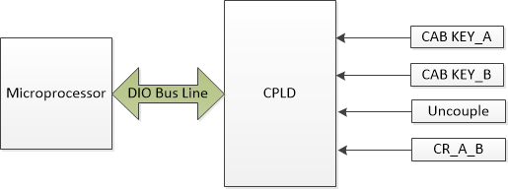
DENVER CAB LATCH
기능 구현 사항
3. 알고리즘 검토 사항 및 수정 사항
3.3 알고리즘과 기능 구현 사항
CAB key가 없는 경우 대 승객 방송이 되지 않는 증상을 개선 하기 위해 PACU의 프로그램, CPLD logic program을
수정하였다.
1) CPLD CAB key가 동시에 입력 시 예외 처리 상황 검토.
- CAB key A,B DIO 입력이 모두 ‘1’인 상태인 경우에는 CAB key를 인식하지 않게 예외 처리됨.
2) PACU CAB key 인식 시간 알고리즘 변경.
- 기존 CAB key 인식은 200ms chattering time을 이용하여 cab key 동작을 하게 설계 되었으나,
timer interrupt를 추가하여 5초간 cab key의 상태를 모니터링 한 후 inauguration을 시작하도록
변경.
3) PACU CAB key 인식 후 inauguration 동작 시 TL line 통신의 안정화 코드 추가.
- PACU의 TL line 통신 데이터의 깨짐 현상을 방지하기 위해 초기 dummy data를 5byte를 추가하여
pay load data를 안정화함.
4) CAB key 인식 후 inauguration시 RS485 통신의 문제 발생시 3회 retry 동작 추가.
- 외부 환경에 의한 초기 중련 통신 실패 시에 하부 장치의 응답 패킷을 모니터링 후 이상 발생시에 inauguration
재시도 할 수 있게 보안 알고리즘을 추가함.
5) PACU 프로그램 안정화 작업.
- CPLD interface를 안정화하기 위해 timer interrupt 상에서 주기적인 통신처리를 할 수 있게 변경.
- 중련 inauguration packet data parsing optimization 진행.
www.wjis.co.kr

